Slide 1
Правила безопасного поведения
в определенных жизненных ситуациях.
Урок безопасности 7 класс.

Slide 2
Ситуации,
нарушающие привычное течение школьной жизни.
Среди них можно выделить следующие:
Пожар, задымление.
Угроза терроризма.
Обнаружение взрывоопасных предметов.

Slide 3
Действия при пожаре или задымлении.

Slide 4
Действия при пожаре или задымлении.

Slide 5
Действия при пожаре или задымлении. Работа в парах.
Огонь нельзя оставлять Если увидишь пламя – Вызывай пожарных От огня Из горящего помещения Опасней всего при пожаре | По телефону 01. Нельзя прятаться. Без присмотра. Зови на помощь взрослых. Дым. Надо быстро уйти.

Slide 6
Угроза терроризма
в школе.
Терроризм - это тяжкое преступление, когда организованная группа людей стремиться достичь своей цели при помощи насилия.

Slide 7
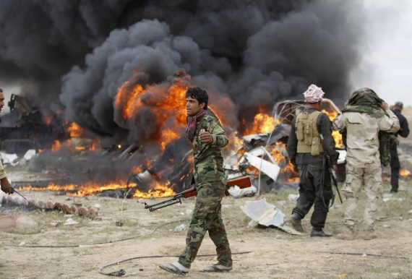
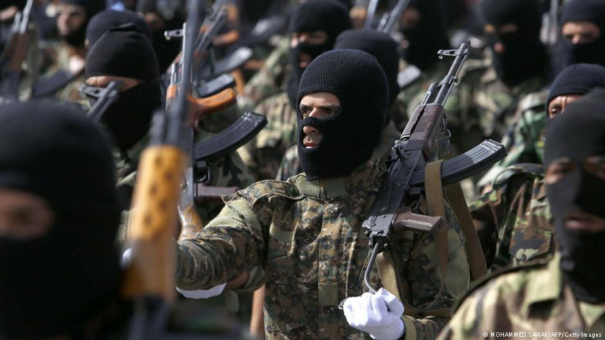
Террористы – это люди, которые захватывают в заложники, организуют взрывы в многолюдных местах, используют оружие.

Slide 8
За последнее десятилетие крупными террористическими актами в нашей стране стали:

Slide 11
Что делать, если вы оказались в заложниках?

Slide 13
Обнаружение взрывоопасных предметов.

Slide 14
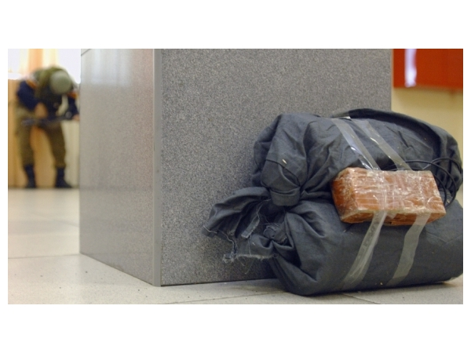
Практическая учебная тренировка при обнаружении подозрительных предметов.

Slide 15
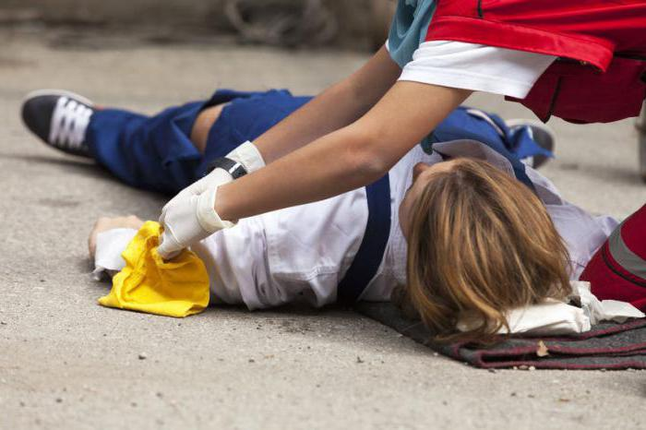
Оказание первой медицинской помощи.

Slide 16
Итог урока
- Что важного было на уроке?
- Чему учились?
-Зачем нужно всё это знать?

